Slide 1
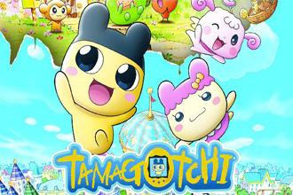
Tamagotchi : Game's Manual !

Slide 2


Sommaire
Qu'est ce qu'un Tamagotchi ?
L'évolution d'un Tamagotchi
Nourrir son Tamagotchi
Jouer avec son Tamagotchi
Punir / Complimenter son Tamagotchi
Quelques conseils

Slide 3
Qu'est ce qu'un Tamagotchi ?
Les Tamagotchi sont de petites créatures toutes mignonnes et extrémement affectueuses.
Elle voudra devenir votre ami et elle voudra que vous l'aidier à devenir un adulte.
Vous l'avez compris, c'est à vous que revient la mission d'aider votre bestiole à devenir un parfait adulte Tamagotchi !

Slide 4

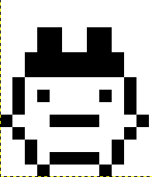



L'évolution d'un Tamagotchi
Vous commencez avec un oeuf. De cet oeuf sortira le Tamagotchi que vous devrez élever.
Le Tamagotchi qui sort de l'oeuf est un bébé, et vous devrez l'aider à devenir adulte en passant par les stades suivants :
Bébé – Enfant – Adolescent - Adulte

Slide 5




Nourrir son Tamagotchi
S'occuper de son Tamagotchi veut bien évidemment dire, le nourrir.
Vous pouvez le nourrir de deux façons différentes : un petit goûter ou un bon gros repas.
Chacun remplit plus ou moins vite l'estomac du Tamagotchi mais attention à ne pas trop le nourrir.

Slide 6


Jouer avec son Tamagotchi
S'occuper de son Tamagotchi veut aussi dire jouer avec lui. Lorsqu'il voudra jouer, il vous le signalera comme ceci :
Le but du jeu étant de suivre ses mouvements. Si il regarde à gauche vous devrez appuyer sur la touche de direction gauche. Pareil pour la droite.

Slide 7


Jouer avec son Tamagotchi
Si vous réussissez le mini-jeu, votre Tamagotchi sera content mais si vous ne réussissez pas, votre Tamagotchi sera triste et aura moins envie de jouer avec vous.

Slide 8
Punir / Féliciter son Tamagotchi
Vous pouvez féliciter votre Tamagotchi si il fait quelque chose qui vous plaît. Il sera alors très content. Mais vous pouvez aussi le punir.
Mais attention, la punition n'est pas quelque chose à prendre à la légère.
La punition rendra votre Tamagotchi triste. Mais elle le disciplinera si la punition est justifiée. Si elle ne l'est pas, cela peut avoir de graves conséquences sur votre relation et sur l'évolution du Tamagotchi.

Slide 9
Quelques conseils
Surveillez bien votre Tamagotchi. Son comportement étant aléatoire, il voudra jouer plus souvent ou bien manger plus ou bien le contraire.
Faites attention à ce que vous lui donnez. Trop de nourriture est mauvais pour lui et pas assez de nourriture pourrait s'avérer fatal.
Il faut toujours une bonne raison pour punir votre Tamagotchi. Toujours.

